Slide 1
颠覆未来
2019
一种灵活的巨构建筑建构胶囊
^{天津大学冬令营5班1组®}

Slide 2
1.胶囊定义
2. 理念、创新
颠覆未来
3.框架设计
4.设计优点

Slide 3
胶囊定义
1

Slide 4
01
建构胶囊
鹦鹉螺
整体采用仿生设计，参考鹦鹉螺的壳结构。
草履虫
三层生物膜结构
鞭毛驱动
点击此处添加标题

Slide 5
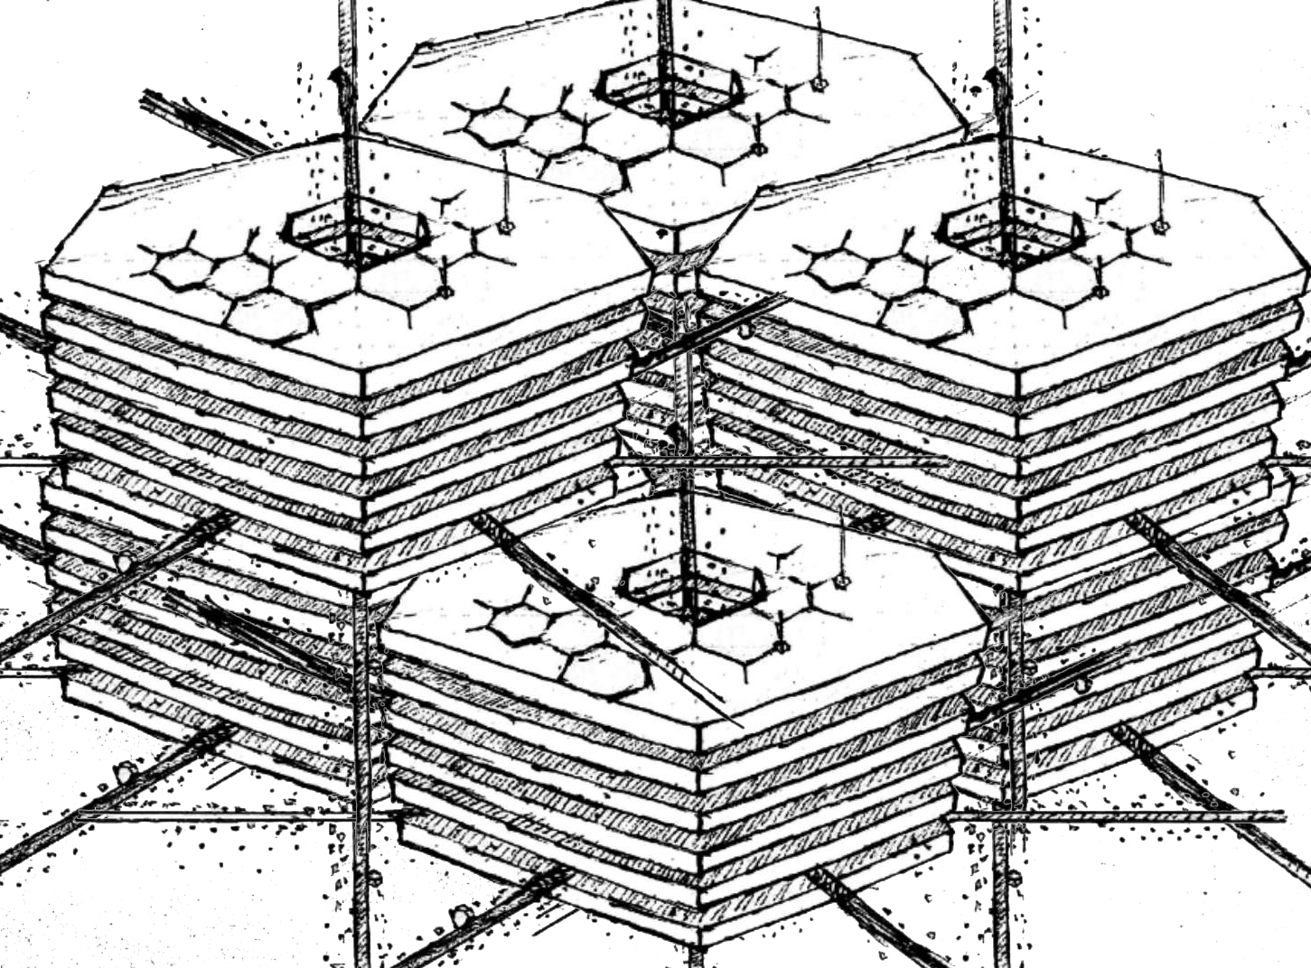
05
集群
点击此处添加标题
标题数字等都可以通过点击和重新输入进行更改，顶部“开始”面板中可以对字体、字号、颜色、行距等进行修改。建议正文8-14号字，1.3倍字间距。
点击此处添加标题
标题数字等都可以通过点击和重新输入进行更改，顶部“开始”面板中可以对字体、字号、颜色、行距等进行修改。建议正文8-14号字，1.3倍字间距。
点击此处添加标题
标题数字等都可以通过点击和重新输入进行更改，顶部“开始”面板中可以对字体、字号、颜色、行距等进行修改。建议正文8-14号字，1.3倍字间距。

Slide 6
理念＆创新
2

Slide 7
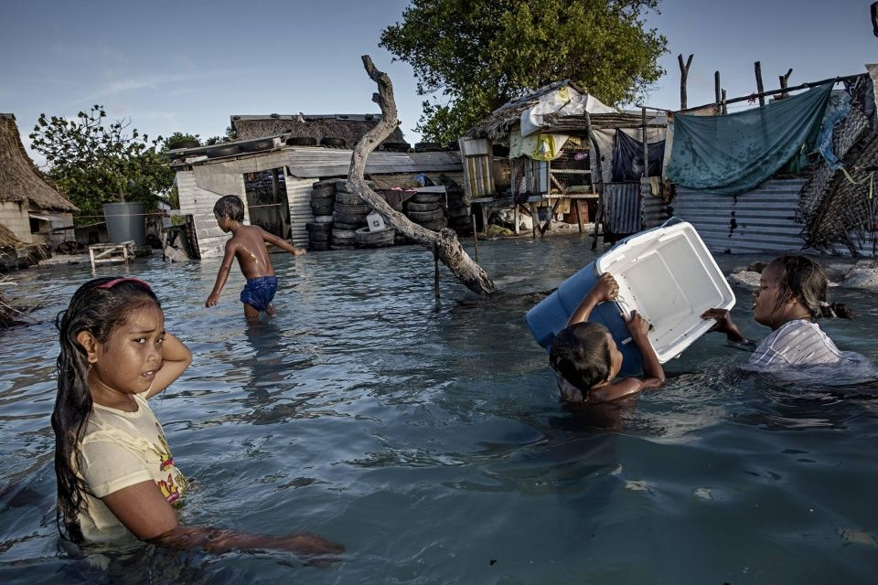
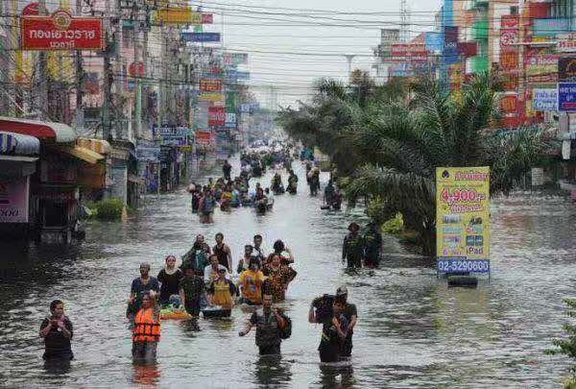
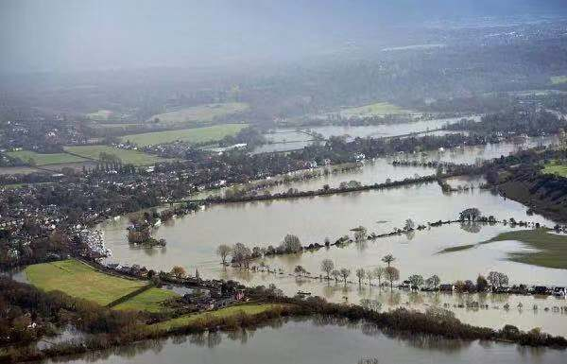
compassion
几年前，图瓦卢领导人在一份声明中说，他们对抗海平面上升的努力已宣告失败，该国居民将逐步撤离，举国搬迁新西兰。
曼谷因海平面上升而洪水频发，伦敦泰晤士河频频决堤。泰国、英格兰、马尔代夫一个个国家正面临着海平面上升的威胁……

Slide 8
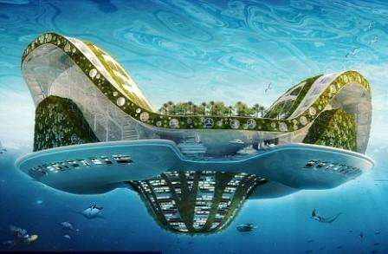
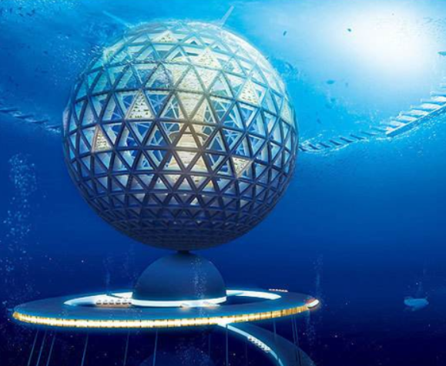
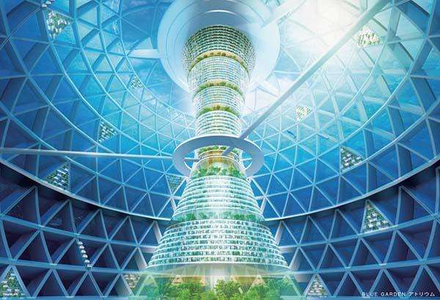
意义
完善水下城市空间需求体系，实现城市的可持续发展。
较为低廉的建筑成本实现住房的大规模建设。
可降解、循环物质实现与自然和谐共处、生态和谐。

Slide 9
框架设计
3

Slide 10
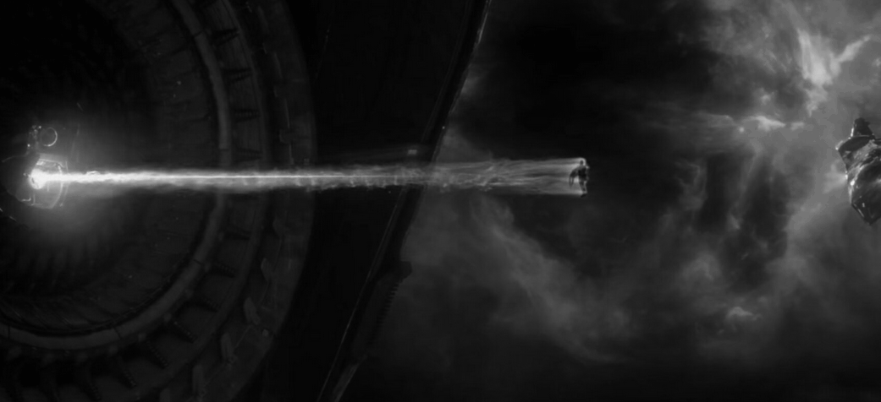
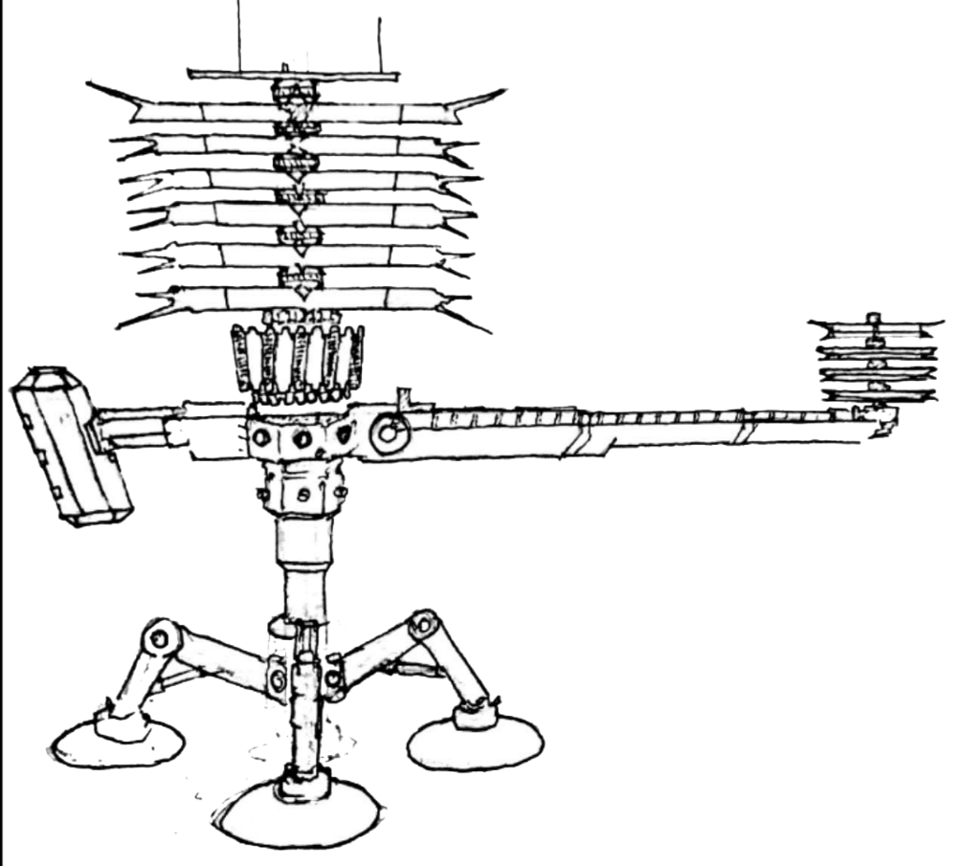
海下补给站牵引结构
以光镊为原型的牵引光束
由地壳抽取的天然热能，这种能量来自地球内部的熔岩，并以化学能形式存在。
对准激光校准
由地壳抽取的天然热能，这种能量来自地球内部的熔岩，并以化学能形式存在。
手绘理想图

Slide 11
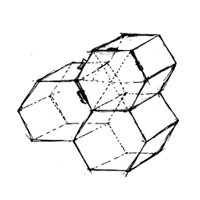
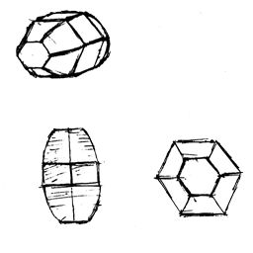
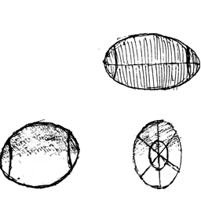
建构胶囊
连接
变形中
运动中

Slide 12
能源＆材料
由地壳抽取的天然热能，这种能量来自地球内部的熔岩，并以化学能形式存在。
地热
海水电池，通过海水作为电解质，在电池的正负极上得失电子，把能量传送到电路
海水电解质电池
外层由蛋白质合成的拟生物膜特种材料,通过不断透气来保持壳体内外压力平衡
材料

Slide 13
设计优点
4

Slide 14
04
设计优点
较强的移动能力
及时的公共管理
较强的抗灾能力
便于获取水下资源
利用双层膜结构，采用潜水艇原理，在夹层中调整水量，使微型胶囊上升或下降。
感染疾病的个体单位易于被隔离&通过深水弹射的方式解决部分罪犯。
借鉴微型胶囊结构设计，可以模仿蚂蚁在遇到危险时快速结合抱团。
水下城市设计，较为靠近水下资源的产区，方便我们利用各种方式获取多样的能源。

Slide 15
Thanks for your listening

